Slide 1
Chào mừng các em đến với giờ học!
Lớp: 2/7

Slide 3
KHỞI ĐỘNG

Slide 4
TOÁN
Bài 7: Luyện tập chung

Slide 5
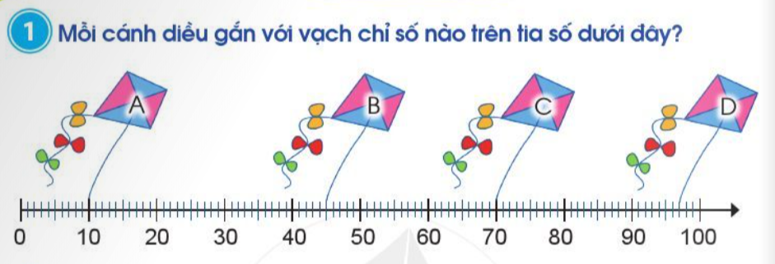
10
45
70
97

Slide 7
a. Nêu số liền trước của mỗi số sau: 53, 40, 1
Số đã cho | 53 | 40 | 1
Số liền trước
=>Muốn tìm số liền trước hoặc liền sau của 1 số cho trước, em làm thế nào?
52
39
0
b. Nêu số liền sau của mỗi số sau: 19, 73, 11
Số đã cho | 19 | 73 | 11
Số liền sau
20
74
12
83 54
9 2 1
>
<
c.
9 3 9 3
<
=
72 75
=> Để điền được dấu, em phải làm thế nào?

Slide 9
26 + 13 = 39
40 + 15 = 55
=> Muốn tìm tổng, em làm thế nào?
=> Muốn tìm tổng, em lấy số hạng cộng với số hạng.

Slide 10
57 - 24 = 33
85 - 3 = 82
=>Muốn tìm hiệu, em làm thế nào?
=> Muốn tìm hiệu, em lấy số bị trừ trừ đi số trừ.

Slide 11
Tóm tắt
28
-
18
10
- Dài
:
28dm
- Cắt đi
:
18dm
10
- Còn lại
:
…dm?
Giải
Sợi dây còn lại dài là:
(Số đề xi mét sợi dây còn lại dài là:)
28 - 18 = 10 ( dm)
Đáp số: 10 dm

Slide 12
Thứ ngày tháng năm 2022
Toán
Luyện tập chung
4.
Tóm tắt
- Dài
:
28 dm
- Cắt đi
:
18 dm
- Còn lại
… dm?
:
Giải

Slide 13
Sợi dây còn lại dài là:
Số đề xi mét sợi dây còn lại dài là:
28 - 18 = 10 (dm)
Đáp số: 10 dm
=> Bài này thuộc dạng toán nào?
=>Muốn tính xem đoạn dây còn lại dài bao nhiêu, em làm thế nào ?

Slide 14
CÙNG HÁT NÀO BẠN ƠI

Slide 15
Dặn dò
- Ở nhà, em ôn lại những bài đã làm.
- Em chuẩn bị bài Luyện tập phép cộng (không nhớ) trong phạm vi 20

Slide 16
Cảm ơn các em đã lắng nghe!
Chào tạm biệt !

